Slide 1

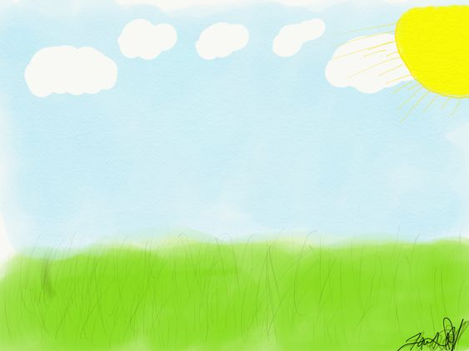




ỦY BAN NHÂN DÂN QUẬN LONG BIÊN
TRƯỜNG MẦM NON THƯỢNG THANH
Lĩnh vực phát triển thẩm mỹ
Đề tài: In hình bông hoa
Lứa tuổi: Nhà trẻ (24-36 tháng)
GV: Phạm Thị Thanh Hà

Slide 2
Quan sát tranh và đàm thoại

Slide 4
Xin chân thành cảm ơn

